Slide 1
Ερμηνεία των Πράξεων των Αποστόλων
Ενότητα 1.5: Η Επίσκεψη του Αποστόλου Παύλου στους Φιλίππους
Σωτήριος Δεσπότης
Θεολογική Σχολή
Τμήμα Κοινωνικής Θεολογίας

Slide 2
Η Επίσκεψη του Αποστόλου Παύλου στους Φιλίππους
Λυδία και παιδίσκη
Δύο γυναίκες, ενώπιον της μιας Αλήθειας

Slide 3
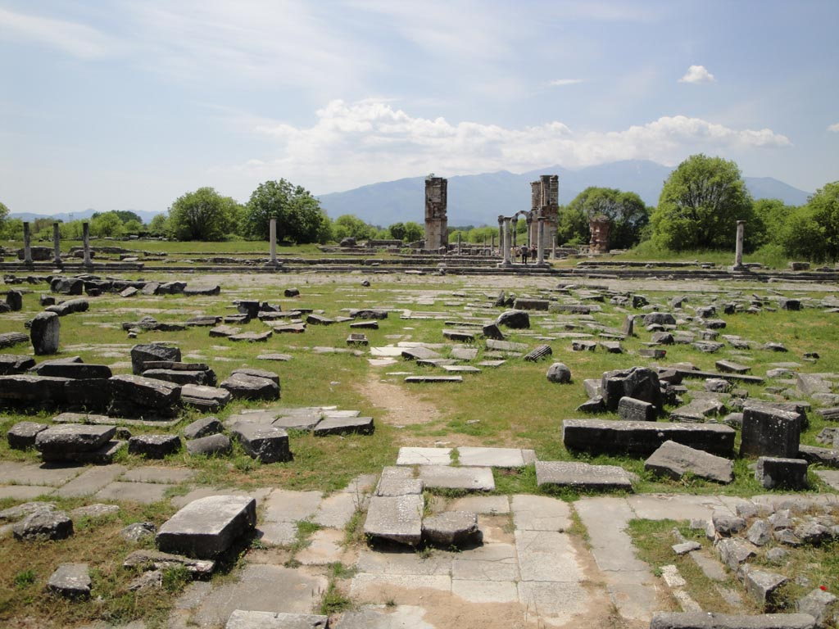
Εικόνα με λεζάντα
1
«Ἀναχθέντες οὖν ἀπὸ τῆς Τρῳάδος εὐθυδρομήσαμεν εἰς Σαμοθράκην, τῇ δὲ ἐπιούσῃ εἰς Νεάπολιν, ἐκεῖθέν τε εἰς Φιλίππους, ἥτις ἐστὶ πρώτη τῆς μερίδος τῆς Μακεδονίας πόλις κολωνία» (Πρ. 16. 11-12).

Slide 4
Η Επίσκεψη του Αποστόλου Παύλου στους Φιλίππους
Η επίσκεψη του Αποστόλου των Εθνών στους Φ. έχει ιδιαίτερη σημασία για τον Λουκά.
2

Slide 5
Η Επίσκεψη του Αποστόλου Παύλου στους Φιλίππους [2]
Αυτό το γεγονός διακρίνεται ήδη κατά την πρώτη ανάγνωση από την έκταση που αφιερώνεται σε αυτήν στον δεύτερο τόμο του έργου του (τις Πράξεις) στον οποίο κατά βάσιν κυριαρχεί το δραματικό επεισοδιακό ύφος και η άκρως οικονομική πληροφόρηση του ακροατή Θεόφιλου.
Η αφήγηση στη συγκεκριμένη περικοπή είναι εξαιρετικά έντεχνη: α) αντιθετικός παραλληλισμός ο οποίος χαρακτηρίζει καταρχάς το ζεύγος των δύο πρώτων πρωταγωνιστριών στην αφήγηση γυναικών β) κυριαρχούν επίσης το δραματικό στοιχείο και η ειρωνεία.

Slide 6
Οι Φίλιπποι
(Α) ο συγγραφέας έχει ιδιαίτερους δεσμούς με τη συγκεκριμένη πόλη αφού
με αυτή συνδέονται τα ημείς-χωρία, τα εδάφια δηλ. εκείνα στα οποία ο συγγραφέας ομιλεί σε α’ πληθυντικό,
χαρακτηρίζει την πόλη πρώτη ενώ γνωρίζει άρτια και τους υφιστάμενους τοπικούς θεσμούς (διάκριση στρατηγών από τους πολιτάρχες).
(β) Επιπλέον οι Φίλιπποι αποτελούσαν μικρογραφία της Ρώμης (Gellius, Noctes Atticae 16.13.8: effigies parvae simulacraque).

Slide 7
Οι Φίλιπποι [2]
Η υπό εξέτασιν περικοπή είναι παράλληλη με την επίσης εκτεταμένη περιγραφή της παρουσίας του Αποστόλου των Εθνών στην Έφεσο στο κεφ. 19.
Και στις δύο περιπτώσεις καθαιρείται η μαγεία ενώ εκείνοι οι οποίοι εμπορεύονται το θρησκευτικό συναίσθημα αντιδρούν βίαια συμπαρασύροντας τον όχλο.
Τα κεφ. 16 και 19 πλαισιώνουν και οριοθετούν μια ενότητα, της οποίας ο πυρήνας/το κέντρο εντοπίζεται στην παρουσία και την αρεοπαγιτική Ομιλία του Π. στην Αθήνα.
Ο στόχος της είναι απολογητικός:
Να κατανοήσει ο Θεόφιλος αναγνώστης το πώς μπορεί να διαχειριστεί συγκρούσεις που βιώνει ως χριστιανός με το περιβάλλον του και συνδέονται με θρησκευτικές ή/και νομικές-πολιτικές αιτιάσεις.

Slide 8
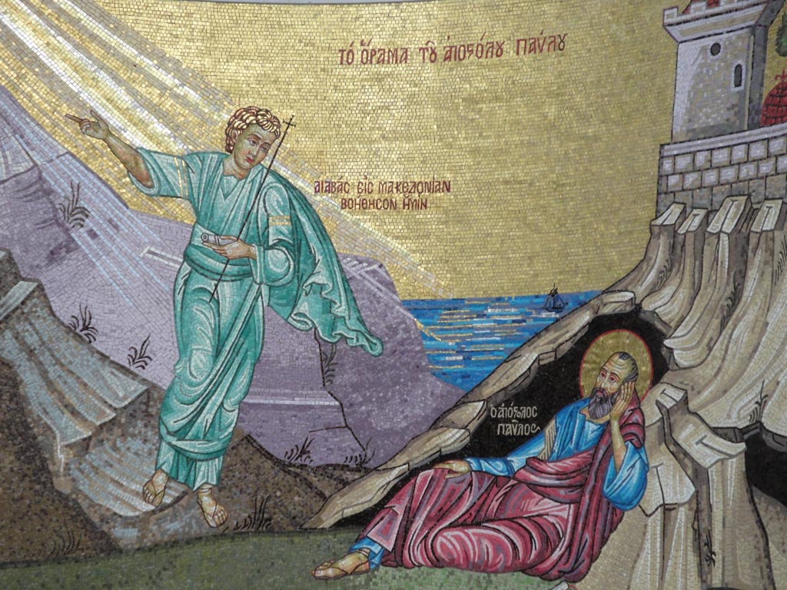
Το όραμα του Μακεδόνα στη διάσημη Τρωάδα (Στράβων, Γεωγραφ. 13.1.26). Πλέον δεν είναι το Πνεύμα εκείνο που αποτρέπει και μάλιστα όλους μαζί τους αποστόλους, αλλά μια μορφή με εθνοτικά χαρακτηριστικά (αυτά του Μακεδόνα) επιστρατεύει και οπτικό και ακουστικό ερέθισμα εκλιπαρώντας αποκλειστικά τον Π. να διαβεί στην «απέναντι όχθη».
3

Slide 9
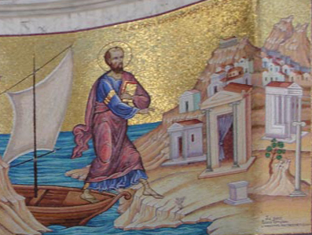
Οι μέχρι πρότινος πανίσχυροι Μακεδόνες, οι οποίοι υπέπεσαν στην ύβρη να τοποθετήσουν το 167 π.Χ. το βδέλυγμα της ερημώσεως (= σιχαμερό και μισητό φαινόμενο που προκαλεί ερήμωση πρβλ. Ησ. 10, 20-22), θυσιαστήριο πάνω σε αυτό των Ολοκαυτωμάτων για να αναφέρεται στο Ναό της Ιερουσαλήμ η λατρεία του Ολύμπιου Δία (Δν. 9, 27. 11, 31. πρβλ. Α’ Μακ. 1, 54-59. Β’ Μακ. 6, 2), όντας πλέον υπό το ζυγό των Ρωμαίων, εκλιπαρούν σε βοήθεια.
4

Slide 10
Οι Φίλιπποι [3]
Αυτή καθαυτή η αφήγηση της παρουσίας του Αποστόλου των Εθνών στους Φ. διαιρείται στις εξής ενότητες: Ι. Η Μετάβαση από την Τρωάδα στην Πόλη (στ. 11-12), ΙΙ. Η Λυδία (13-15) ΙΙΙ. Η Ανώνυμη παιδίσκη και ο Πύθων (16-18) IV. Διασυρμός, φυλάκιση και απελευθέρωση των αποστόλων (19-34) V. Η «Θριαμβευτική έξοδος» των Αποστόλων (35-40).
Στην πλοκή της περικοπής δεσπόζει το αντιθετικό ζεύγος των γυναικών
Notes:
Grafik: http://de.wikipedia.org/wiki/Datei:Meister_des_Book_of_Lindisfarne_001.jpg 4.11.2009

Slide 11
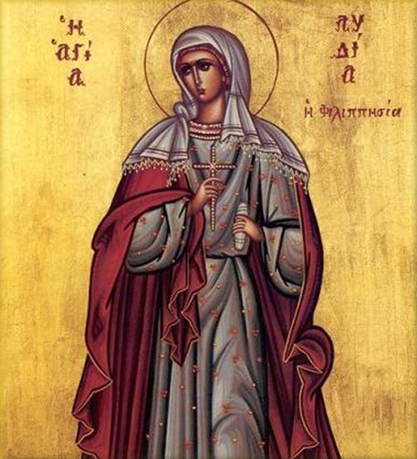
Η Λυδία
Απαρχή των πιστευόντων γίνεται το Σάββατο στην Προσευχή η σεβομένη τον Θεό Λυδία, η οποία όπως και ο Κορνήλιος στο κομβικό για την αφήγηση των Πρ. 10, «συμπαρασύρει» τον οίκο της.
5

Slide 12
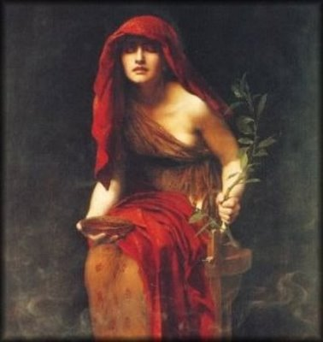
Η παιδίσκη
Αντιθετικά προς αυτήν, καθ’ οδόν προς την Προσευχή προβάλλει στο αφηγηματικό προσκήνιο μία κατεχόμενη υπό του Πύθωνα ανώνυμη παιδίσκη, ἥτις ἐργασίαν πολλὴν παρεῖχεν τοῖς κυρίοις αὐτῆς μαντευομένη (16, 16).
6

Slide 13
Λυδία και παιδίσκη
ΛΥΔΙΑ | ΠΑΙΔΙΣΚΗ
επώνυμη | ανώνυμη
πορφυροπώλις | αντικείμενο εκμετάλλευσης του Πύθωνα και των εμπόρων
Σεβομένη τον Θεό που ακούει | Υπό την κατοχή του Πύθωνα (κράζει ἐπὶ πολλὰς ἡμέρας)
Πλαισιώνει αυτή και ο Οίκος της την περικοπή. Εκτός αυτής σώζεται πανοικεί και ένας ανώνυμος δεσμοφύλαξ που απελευθερώνεται ο ίδιος από τον φόβο και τον θάνατο στον οποίο θα τον καταδίκαζε η ίδια η Ρωμαϊκή Ειρήνη. | Χάνεται από το αφηγηματικό προσκήνιο χωρίς να δηλωθεί η μεταστροφή της και πλέον πρωταγωνιστούν αρνητικά οι εκμεταλλευτές αυτής κύριοι. Αυτοί γίνονται οι διάβολοι των αποστόλων, λειτουργώντας αντίθετα και από τον Πύθωνα.
Notes:
Grafik: http://de.wikipedia.org/wiki/Datei:Meister_des_Book_of_Lindisfarne_001.jpg 4.11.2009

Slide 14
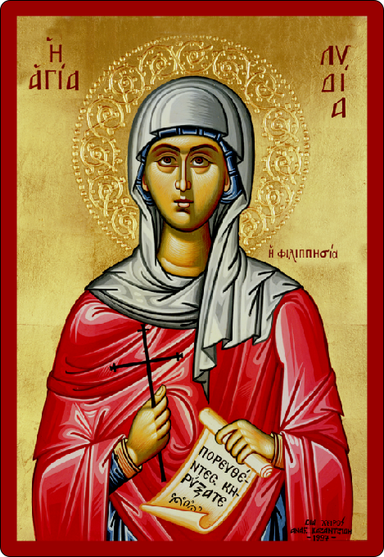
Η Λυδία
7

Slide 15
Η Λυδία
Ο Χριστιανισμός γεννάται επί ευρωπαϊκού εδάφους στο περιθώριο της πόλης (αφού και ο ίδιος ο Ιησούς εισήλθε στον κόσμο σε παρόμοιες συνθήκες) extra muros (= εκτός των τειχών). Ενώ μάλιστα ήταν άνδρας Μακεδόνας αυτός που είχε απευθύνει την πρόσκληση για διάβαση και βοήθεια, οι πρώτοι ακροατές είναι γυναίκες, οι οποίες δεν ανήκουν στους αξιόπιστους μάρτυρες της ρωμαϊκής κοινωνίας, αφού και στους ίδιους τους μαθητές τὰ ρήματα των μυροφόρων ἐφάνη ὡσεί λῆρος (Λκ. 24, 11).
Notes:
Grafik: http://de.wikipedia.org/wiki/Datei:Meister_des_Book_of_Lindisfarne_001.jpg 4.11.2009

Slide 16
Η Λυδία [2]
Επίσης, όπως συμπεραίνεται και από τη Λυδία, οι συγκεκριμένες δεν ήταν (τουλάχιστον όλες) Μακεδονίτισσες στην καταγωγή.
Ήταν είτε Ιουδαίες παντρεμένες με εθνικούς είτε εθνικές φίλα προσκείμενες προς τον Ιουδαϊσμό καθώς γοητεύονταν από (α) τον μονοθεϊσμό, (β) την ηθική που καταρρακωνόταν στα δημοφιλή στην περιοχή διονυσιακά δρώμενα αλλά και (γ) τις δυναμικές γυναικείες μορφές της Βίβλου, όπως ήταν η Μαριάμ της Εξόδου (15, 20), η Δεββώρα (Κρ. 4, 4), η Ολδά (Δ’ Βασ. 22,14), η Ρουθ, η Εσθήρ και η Ιουδίθ.

Slide 17
Η Λυδία [3]
Από τις γυναίκες, η μόνη που ασπάζεται το κήρυγμα είναι η Λυδία, η οποία με την παρουσία της πλαισιώνει την περικοπή των Φ.
Η συγκεκριμένη επώνυμη γυναίκα χαρακτηρίζεται σεβομένη. Συνεπώς ανήκε στους προσήλυτους (13, 43. 50. 16, 14 Λυδία. 17, 4. 17. 18, 7 Ιούστος), οι οποίοι στο πρώτο μέρος των Πρ. ονομάζονται φοβούμενοι (10, 2. 22. 35. 13, 16. 26). ).
Πρόκειται για ανθρώπους που γοητεύονταν από τον ιουδαϊκό μονοθεϊσμό και την ηθική.
Παράλληλα η χρήση του όρου σέβεσθαι από τον Λουκά (πρβλ. σεβάσματα, εὐσεβεῖτε. 17, 23) αποδεικνύει ότι αυτός (ο όρος) δεν χρησιμοποιείται μόνον ως τεχνικός όρος (terminus technicus) για να δηλώσει τους προσηλύτους αλλά και κυριολεκτικά..

Slide 18
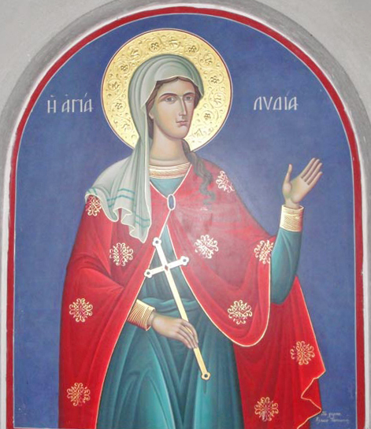
Η Λυδία [4]
Το σπάνιο όνομα Λυδία (που είναι γνωστό από τον Οράτιο Odes 1.25) μάλλον δεν ήταν το κύριο όνομα της προσήλυτης, αλλά Εθνικό (< Λυδία). Τέτοια ονόματα μαρτυρούνται στις επιγραφές των Φ. και για άλλους κατοίκους που δεν είχαν τη ρωμαϊκή πολιτεία (incolae). Ήταν μάλλον Ελληνικής καταγωγής (αφού οι Ρωμαίες δεν κατονομάζονταν με το όνομά τους αλλά το οικογενειακό) και απελεύθερη. Δεν ήταν, όμως, μάλλον πολίτης των Φιλίππων, της μικρής Ρώμης.
8

Slide 19
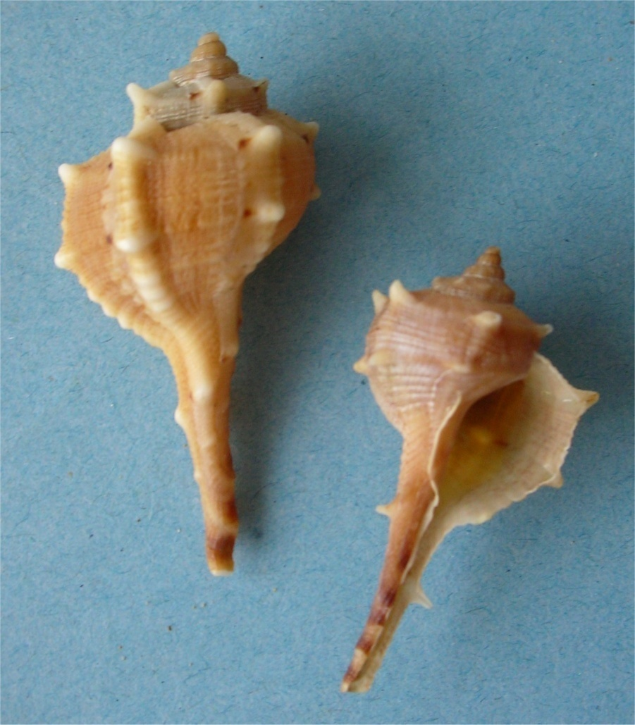
Πορφύρα
Ένεκα του εμπορεύματός της «πορφυροπώλις», συναγελαζόταν με «υψηλά ιστάμενους» ενώ διέθετε και οικονομική άνεση και κύριος καθώς το επάγγελμά της ήταν ιδιαίτερα προσοδοφόρο αφού συνδεόταν με τη δικαιοδοσία ή και το μονοπώλιο του αυτοκράτορα. Από τις Πρ. αποδεικνύεται ότι κατέχει οικία με δυνατότητα φιλοξενίας, ενώ πιθανότατα διέθετε (α) μέσο (υποζύγιο και κάρο) για να μεταφέρει το εμπόρευμά της και (β) κεφάλαιο για την αγορά του και την αποθήκευση.
9
Πορφύρα: το κογχύλι από τα εκχυλίσματα του οποίου παράγεται το ένδυμα των βασιλέων

Slide 20
Η Λυδία [5]
Η υπακοή προκάλεσε τον Κύριο να συνεργήσει ώστε να διανοίξει το κέντρο της ύπαρξής της, την καρδιά της «προσέχειν τοῖς λαλουμένοις ὑπὸ τοῦ Παύλου», ο οποίος εν προκειμένω ξεχωρίζει από τους άλλους Ομιλητές. Το γεγονός ότι όντως η Λυδία σέβεται αποδεικνύεται με την ακοή (ἤκουεν σε παρατατικό για να δηλωθεί η διάρκεια και η ένταση). Έτσι εφαρμόζει την ιουδαϊκή Ομολογία Πίστεως, το Σεμά. Ταυτόχρονα ανταποκρίνεται στο γυναικείο μοντέλο το οποίο προβάλλεται από τον Λουκά στο δίτομο έργο του (πρβλ. Μάρθα και Μαρία. Λκ. 10, 38-40. 11, 28).
Έτσι η προσοχή, που κυριολεκτικά σημαίνει την προσκόλληση της νηός στον λιμένα (Ηρόδ. 9. 99), παρουσιάζεται ως το αποτέλεσμα του συνδυασμού δύο παραγόντων: της υπ-ακοής εκ μέρους της γυναικός και κυρίως της διάνοιξης εκ μέρους του Κυρίου.
Με αυτόν τον τρόπο η Λυδία μεταβαίνει από το σέβας στο Θεό στην πίστη στον Κύριο Ιησού και ιδίως στην ανάστασή Του.

Slide 21
Η Λυδία [6]
Ακολουθεί η βάπτιση που είναι παράλληλη με αυτή του δεσμοφύλακα. Δεν συνοδεύεται από κάποια ιδιαίτερα συμπτώματα επιφοίτησης του Αγ. Πνεύματος (π.χ. της γλωσσολαλιάς) ή άλλες δυνάμεις. Η ίδια η Λυδία δεν παρακαλεί τον Π. όπως ο Μακεδόνας να διαβεί για να παράσχει βοήθεια αλλά να εισέλθει στον οίκο της προκειμένου να του προσφέρει φιλοξενία.
Στο έργο του Λουκά η διάνοιξη της καρδιάς έχει ως συνέπεια και τη διάνοιξη του οίκου και προς το μήνυμα αλλά και προς τους φορείς του μηνύματος (πρβλ. Λευί Λκ. 5, 27. Ζακχαίος Λκ. 19, 2-8. Οδοιπόροι προς Εμμαούς 24, 29. πρβλ. Ρωμ. 12, 13).
Οι απόστολοι μετά το επανειλημμένο ἐξελθεῖν έχουν τη δυνατότητα να εισέλθουν σε οίκο και να αναπαυθούν.

Slide 22
Η Λυδία [7]
Η ιδιαίτερη πρόσκληση που απευθύνει η Λυδία σε συνδυασμό με το παρεβιάσατο αποδεικνύει ότι οι μαθητές δεν εκμεταλλεύονταν το Ευαγγέλιο για να επιβαρύνουν τους εντόπιους Χριστιανούς, ενώ η επιλογή του καταλύματος όπου και διαμένουν (χωρίς να αλλάζουν) γίνεται κατόπιν πρόσκλησης και με κριτήριο την πίστη στον αναστημένο Κύριο. Αυτό συνιστά έμμεση υπόμνηση του Λουκά προς τους περιοδεύοντες προφήτες, οι οποίοι χρησιμοποιώντας ως «όπλο» τους το αποκαλυπτικό κήρυγμα, εκμεταλλεύονταν τη φιλοξενία που τους παρείχαν οι χριστιανοί (Β’ Θεσ. 3, 11. πρβλ. Διδαχή 11-13).
Συνεπώς και η πρόσκληση της Λυδίας συνιστά για τους αποστόλους έμμεση πρόκληση του Θεού να παραμείνουν στους Φιλίππους αφού η οικία της Λυδίας τους παρείχε και στέγη αλλά και το πλαίσιο/τον πυρήνα για ίδρυση της Εκκλησίας και τέλεση της Ευχαριστίας.

Slide 23
Η παιδίσκη
10
Νεότερη απεικόνιση της Πυθίας. Σε παρόμοια κατάσταση θα ευρισκόταν και η παιδίσκη, η ενεργουμένη υπό του πύθωνος των Πράξεων.

Slide 24
Η παιδίσκη
Όχι μόνον δεν είναι οικονομικά και κοινωνικά αυτόνομη, αλλά αποτελεί το κατεξοχήν αντικείμενο εκμετάλλευσης καθώς κατέχεται (1) υπό του δαιμονικού πνεύματος Πύθωνα, που ενέπνεε και την Πυθία στον ελληνικό ομφαλό της γης (τους Δελφούς), αλλά και (2) από πολλούς κυρίους που απολαμβάνουν από αυτή πολλή εργασία, όρος που σημαίνει στις Πρ., σε αντίθεση προς το λέξημα έργο (όρος που χρησιμοποιείται απόλυτα για να δηλώσει την ιεραποστολή-μαρτυρία), μάλλον το κέρδος.
Καθ’ οδόν προς την Προσευχή (με οριστικό άρθρο) η οποία εξελίσσεται σε χώρο μαρτυρίας του Λόγου, αναδύεται στο αφηγηματικό προσκήνιο μια γυναίκα με εντελώς αντίθετα χαρακτηριστικά προς την «επώνυμη» Λυδία: είναι νεαρή στην ηλικία (παιδίσκη), ανώνυμη και κατειλημμένη.

Slide 25
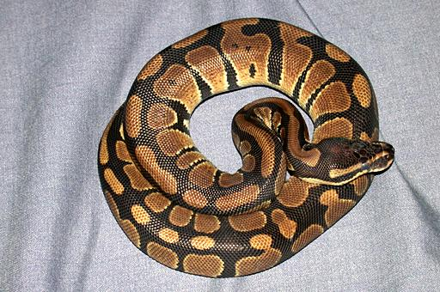
Η παιδίσκη [2]
Αυτό το γεγονός επαναλαμβάνεται κατόπιν δύο φορές ως την αιτία του διασυρμού των αποστόλων ενώπιον των τοπικών αρχών. Η πολλή εργασία εμμέσως πλην σαφώς υποδηλώνει και τη μεγάλη ζήτηση και ανάγκη που υπήρχε στη «δυτική» πόλη για ικανοποίηση καθημερινών προβλημάτων, μεταφυσικών αγωνιών αλλά και εσχατολογικών ερωτημάτων σε μια εποχή που έχει χαρακτηριστεί «αιώνας του φόβου».
Ο ακροατής συμπεραίνει έτσι πού αποσκοπεί το βοήθησον ἡμῖν της πρόσκλησης του Μακεδόνα.
11
Ο πύθων, ο όφις, ο δράκων ο αρχαίος,
ὁ πλανὼν τὴν οἰκουμένην

Slide 26
Η παιδίσκη [3]
Η γυναίκα αρχικά υπαντά/απαντά τον Παύλο και τους συν αυτώ και κατόπιν τους κατακολουθεί (κατά πόδας) προς την Προσευχή προς την οποία οδεύουν. Έτσι συμπεριφέρεται ως άλλη (εναλλακτική) «απόστολος των αποστόλων» προσφέροντας μια ιδιότυπη μαθητεία αφού διαφημίζει το έργο τους σε αντίθεση προς τα αφεντικά της τα οποία θα τους κατασυκοφαντήσουν.

Slide 27
Η παιδίσκη [4]
Εκπλήσσει το γεγονός ότι στη συγκεκριμένη περίπτωση ο διάβολος, ο κατεξοχήν σατανάς/κατήγορος, μεταβάλλεται σε συνήγορο των μαρτύρων/αγγέλων του Λόγου και αποδεικνύεται μάλιστα πιο αξιόπιστος από τους διαβόλους ανθρώπους «εμπόρους της θρησκείας».
Το πρόβλημα εν προκειμένω της μαρτυρίας του Σατανά δεν εντοπίζεται στην πλήρη διαστρέβλωση του χριστιανικού κηρύγματος αλλά στη σχετικοποίησή του. Πρόκειται για ένα σχετικά μόνον ορθό μήνυμα: γίνεται λόγος γενικά για οδό του Κυρίου και όχι ΤΗΝ οδό του Κυρίου.

Slide 28
Η παιδίσκη [5]
Οι απόστολοι διαπονούνται από την επιμονή του Πύθωνα να διαφημίζει την παρουσία τους. Οι Σαδουκαίοι στην αρχή των Πρ. διαπονούνται διὰ τὸ διδάσκειν αὐτοὺς (τους αποστόλους) τὸν λαὸν καὶ καταγγέλλειν ἐν τῷ Ἰησοῦ τὴν ἀνάστασιν τὴν ἐκ νεκρῶν (4, 2).
Αυτό το γεγονός οδηγεί στη σύλληψη του Πέτρου ο οποίος πληρώνεται με Πνεύμα Άγιο.

Slide 29
Η παιδίσκη [6]
Ο εξορκισμός δεν πραγματοποιείται με την προσωπική αυθεντία, όπως στην περίπτωση του Κυρίου, αλλά εν ονόματι του Χριστού και έχει άμεσο αποτέλεσμα, χωρίς να παρατηρείται μάλιστα κάποια αντίδραση του διαβόλου ή κάποια παθογένεια της παιδίσκης (πρβλ. καὶ ῥῖψαν αὐτὸν τὸ δαιμόνιον εἰς τὸ μέσον ἐξῆλθεν ἀπ᾽ αὐτοῦ μηδὲν βλάψαν αὐτόν Λκ. 4, 35).

Slide 30
Η ειρωνεία
Η ειρωνεία έγκειται στο γεγονός ότι ενώ το ίδιο το ισχυρό πνεύμα έδινε επ’ αμοιβή χρησμούς, απέτυχε να προβλέψει ότι οι άνθρωποι που ακολουθούσε όχι μόνον δεν αρέσκονταν στην εκδούλευση που τους πρόσφερε, αλλά ήταν ικανοί στο άμεσο μέλλον να το εξοστρακίσουν και να το εξευτελίσουν χωρίς καν να χρησιμοποιήσουν το όνομά του (όπως συνηθιζόταν στους εξορκισμούς) αλλά αποκλειστικά και μόνο το Όνομα του Χριστού.
δεν πρόκειται για ένα απλό εξορκισμό αλλά για την κατάλυση ενός από τα δομικά στοιχεία του ελληνικού πολιτισμού, ο οποίος ως ομφαλό της γης θεωρούσε το μαντείο των Δελφών και την Πυθία.
Η κατάλυση της δαιμονικής κυριαρχίας στο δίτομο έργο του Λουκά αποτελεί το κατεξοχήν αντικείμενο της δράσης του Ιησού αλλά και της αποστολής του Π.

Slide 31
Η παιδίσκη [7]
Ο Εξορκισμός της παιδίσκης αποτελεί το πρώτο θαύμα των αποστόλων επί ελληνικού-μακεδονικού εδάφους και είναι παράλληλο της πρώτης δύναμης του Ιησού μετά τον Ευαγγελισμό των αρρένων συντοπιτών Του σε Συναγωγή (και όχι Προσευχή) που δεν είχε όμως καταλήξει στην αποδοχή αλλά σε απόρριψη και μάλιστα βίαιη εκτός της πόλης.

Slide 32
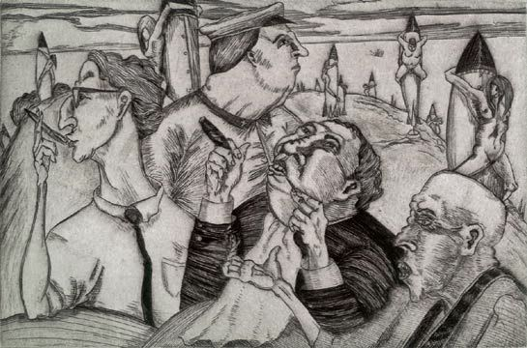
Η παιδίσκη [8]
Δεν σχολιάζει ο Λουκάς τι απέγινε με την παιδίσκη, αφού ο φακός εστιάζει στην αντίδραση των αφεντικών της. Οι Ρωμαίοι πιθανότατα κύριοι της μαντευομένης αντί να υποκλιθούν ενώπιον των δούλων του Θεού του Υψίστου (όπως ο ανθύπατος Σέργιος Παύλος. 13, 12) ή έστω να φοβηθούν αφού απεδείχθη ότι ήταν φορείς όντως εξαιρετικής Δυνάμεως του Υψίστου, χωρίς να σκεφθούν ότι είναι δυνατόν και αυτοί να υποστούν τα οψώνια της αμαρτίας τους, χειροδικούν τυφλωμένοι από την απώλεια της ελπίδας της εργασίας.
12
Delatores (συκοφάντες) του Art Hazelwood, 2003.

Slide 33
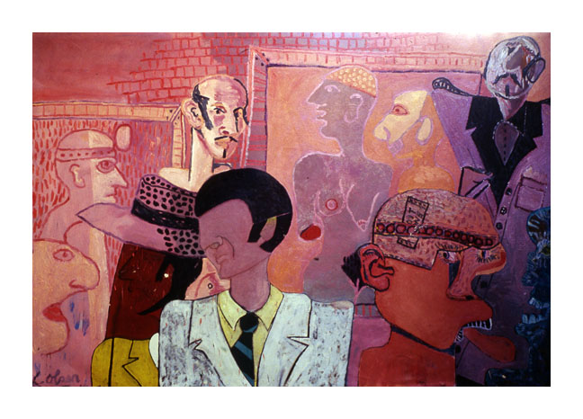
Η παιδίσκη [9]
Η απελευθέρωση της παιδίσκης τους οδηγεί στο να αρπάξουν τους δύο εκ των τεσσάρων αποστόλων, τους οποίους και σύρουν στην Αγορά/το Φόρουμ ἐπὶ τοὺς ἄρχοντας.
Δρουν με πλήρη αυτοσυνειδησία επιδεικνύοντας στάση χειρότερη του διαβόλου, αφού αυτός ούτε άγγιξε τους αποστόλους, ούτε τους κατασυκοφάντησε. Αντιθέτως φερόμενος εξυπνότερα προσπάθησε να αξιοποιήσει την παρουσία τους για να διαφημιστεί ή έστω για να μην εξοστρακιστεί.
13
Delatores (συκοφάντες) του Lanceolsen, 1979.

Slide 34
Οι κύριοι της παιδίσκης επενδύουν τα ιδιοτελή τους ελατήρια με πολιτικές κατηγορίες που αποσκοπούν «στο δημόσιο συμφέρον» όπως θα συμβεί και με το Δημήτριο με τους αργυροκόπους της Εφέσου (19, 23-40. πρβλ. Μκ. 5, 16 κε.). Γι’ αυτό και γίνονται delatores/ διάβολοι (= συκοφάντες) μιμούμενοι τον Σατανά (= μάρτυς κατηγορίας).
Δραματική είναι η πορεία των Αποστόλων από την Προσευχή και τον Οίκο τής σεβομένης Λυδίας στον εξευτελισμό της Αγοράς και τον Άδη της φυλακής. Εν τέλει η έξοδος είναι θριαμβευτική εφόσον έχει μεταστραφεί ένας άλλος οίκος αυτός του ανώνυμου δεσμοφύλακα.

Slide 35
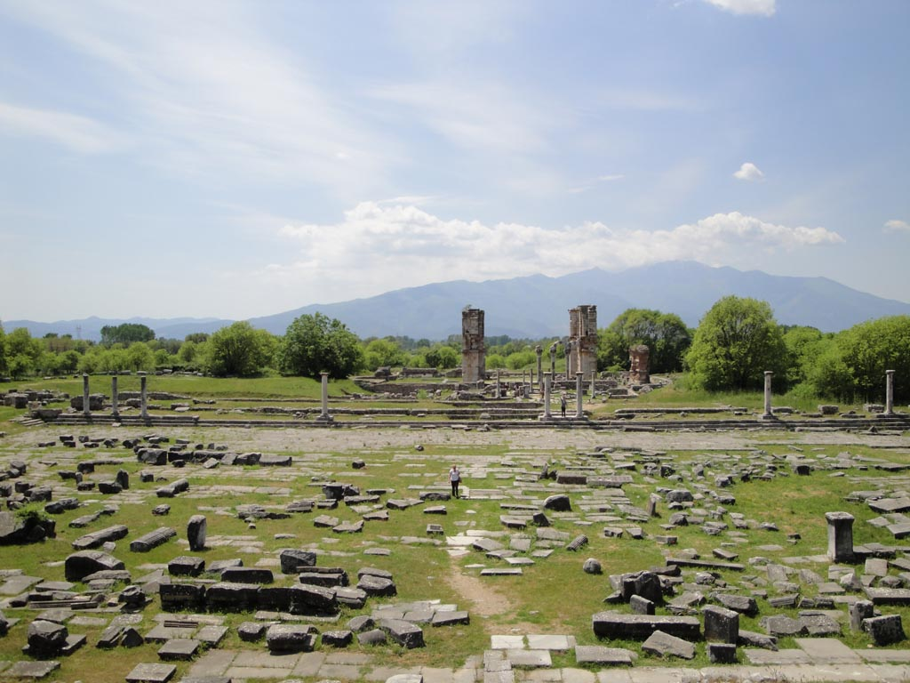

Slide 36
Τέλος

Slide 37
Χρηματοδότηση
Το παρόν εκπαιδευτικό υλικό έχει αναπτυχθεί στo πλαίσιo του εκπαιδευτικού έργου του διδάσκοντα.
Το έργο «Ανοικτά Ακαδημαϊκά Μαθήματα στο Πανεπιστήμιο Αθηνών» έχει χρηματοδοτήσει μόνο την αναδιαμόρφωση του εκπαιδευτικού υλικού.
Το έργο υλοποιείται στο πλαίσιο του Επιχειρησιακού Προγράμματος «Εκπαίδευση και Δια Βίου Μάθηση» και συγχρηματοδοτείται από την Ευρωπαϊκή Ένωση (Ευρωπαϊκό Κοινωνικό Ταμείο) και από εθνικούς πόρους.

Slide 38
Σημειώματα

Slide 39
Σημείωμα Ιστορικού Εκδόσεων Έργου
Το παρόν έργο αποτελεί την έκδοση 1.0.
Έχουν προηγηθεί οι κάτωθι εκδόσεις:
Έκδοση διαθέσιμη εδώ http://eclass.uoa.gr/courses/SOCTHEOL144/

Slide 40
Σημείωμα Αναφοράς
Copyright Εθνικόν και Καποδιστριακόν Πανεπιστήμιον Αθηνών, Σωτήριος Δεσπότης 2015. Σωτήριος Δεσπότης. «Ερμηνεία των Πράξεων των Αποστόλων. Ενότητα 1.5: Η Επίσκεψη του Αποστόλου Παύλου στους Φιλίππους». Έκδοση: 1.0. Αθήνα 2015. Διαθέσιμο από τη δικτυακή διεύθυνση: http://opencourses.uoa.gr/courses/SOCTHEOL2/

Slide 41
Σημείωμα Αδειοδότησης
Το παρόν υλικό διατίθεται με τους όρους της άδειας χρήσης Creative Commons Αναφορά, Μη Εμπορική Χρήση Παρόμοια Διανομή 4.0 [1] ή μεταγενέστερη, Διεθνής Έκδοση. Εξαιρούνται τα αυτοτελή έργα τρίτων π.χ. φωτογραφίες, διαγράμματα κ.λ.π., τα οποία εμπεριέχονται σε αυτό και τα οποία αναφέρονται μαζί με τους όρους χρήσης τους στο «Σημείωμα Χρήσης Έργων Τρίτων».
[1] http://creativecommons.org/licenses/by-nc-sa/4.0/
Ως Μη Εμπορική ορίζεται η χρήση:
που δεν περιλαμβάνει άμεσο ή έμμεσο οικονομικό όφελος από την χρήση του έργου, για το διανομέα του έργου και αδειοδόχο
που δεν περιλαμβάνει οικονομική συναλλαγή ως προϋπόθεση για τη χρήση ή πρόσβαση στο έργο
που δεν προσπορίζει στο διανομέα του έργου και αδειοδόχο έμμεσο οικονομικό όφελος (π.χ. διαφημίσεις) από την προβολή του έργου σε διαδικτυακό τόπο
Ο δικαιούχος μπορεί να παρέχει στον αδειοδόχο ξεχωριστή άδεια να χρησιμοποιεί το έργο για εμπορική χρήση, εφόσον αυτό του ζητηθεί.

Slide 42
Διατήρηση Σημειωμάτων
Οποιαδήποτε αναπαραγωγή ή διασκευή του υλικού θα πρέπει να συμπεριλαμβάνει:
το Σημείωμα Αναφοράς
το Σημείωμα Αδειοδότησης
τη δήλωση Διατήρησης Σημειωμάτων
το Σημείωμα Χρήσης Έργων Τρίτων (εφόσον υπάρχει)
μαζί με τους συνοδευόμενους υπερσυνδέσμους.

Slide 43
Σημείωμα Χρήσης Έργων Τρίτων (1/3)
Το Έργο αυτό κάνει χρήση των ακόλουθων έργων:
Εικόνες/Σχήματα/Διαγράμματα/Φωτογραφίες
Εικόνα 1: Ερείπια των Φιλίππων. Copyrighted. http://images.travelpod.com/tw_slides/ta00/9ca/bfa/ruins-of-philippi-philippi.jpg
Εικόνα 2: Ο Απόστολος Παύλος. Public domain. https://commons.wikimedia.org/wiki/File:Saint_Paul_in_Holy_Stavronikita_Monastery.jpg
Εικόνα 3: Ο Απ. Παύλος στην Μακεδονία. Copyrighted. http://www.grathensgo.com.ne.kr/photo/pilgrimage/BereaVimaMosaic2_mm.jpg
Εικόνα 4: Το ταξίδι του Απ. Παύλου, τοιχογραφία. Copyrighted. http://www.kirche-wesel.de/media_large/770_paulusmosaikinveria.jpg

Slide 44
Σημείωμα Χρήσης Έργων Τρίτων (2/3)
Εικόνα 5: Αγία Λυδία η Φιλιππησία. Copyrighted. http://diakonima.wpengine.netdna-cdn.com/wp-content/uploads/2014/05/08_c_02.jpg
Εικόνα 6: Η παιδίσκη. Copyrighted. http://1.bp.blogspot.com/-1dEGAZpz2RM/Uul17vEFM1I/AAAAAAAAESM/iXpZr3iUqVg/s1600/pythia3.jpg
Εικόνα 7: Η Αγία Λυδία. Copyrighted. http://www.doxologia.ro/sites/default/files/styles/media-articol-colorbox/public/imagine/2014/05/lydia.png?itok=Fb7d38-L
Εικόνα 8: Η εικόνα της Αγίας Λυδίας στους Φιλίππους, στη θέση του βαπτίσματος. Copyrighted. http://wf1.xcdn.pl/files/14/07/11/092448_filippi_lidia_jw007_34.jpg
Εικόνα 9: Πορφύρα. Public domain. https://commons.wikimedia.org/wiki/File:Haustellum_brandaris_000.jpg

Slide 45
Σημείωμα Χρήσης Έργων Τρίτων (3/3)
Εικόνα 10: Η παιδίσκη. Copyrighted. http://1.bp.blogspot.com/-1dEGAZpz2RM/Uul17vEFM1I/AAAAAAAAESM/iXpZr3iUqVg/s1600/pythia3.jpg
Εικόνα 11: Ball Python. Copyrighted. http://www.whatiscalled.com/content_images/ball_python_817320933.jpg
Εικόνα 12: Delatores (συκοφάντες) του Art Hazelwood, 2003. Copyrighted. http://www.freeadscanada.com/_mm/_d/_ext2/44906/Sycophants01.jpg
Εικόνα 13: Delatores (συκοφάντες) του Lanceolsen, 1979. Copyrighted. http://www.ichingonline.net/img/artgallerysycophants_s.jpg

